Slide 1
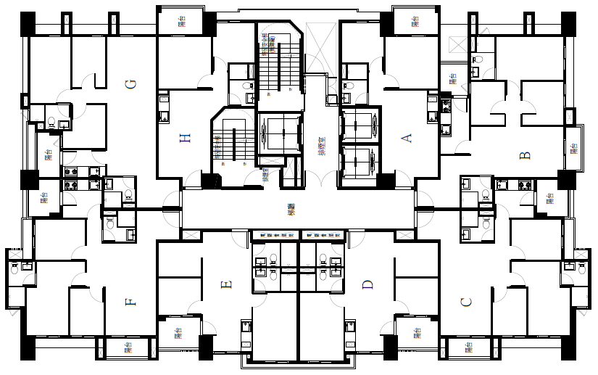
馥華城真
皇翔芊翠
青仁路
金城舞
四季花園
31.05坪
20.88坪
20.23坪
31.09坪
33.05坪
33.05坪
25.16坪
25.16坪
金城路

Slide 2
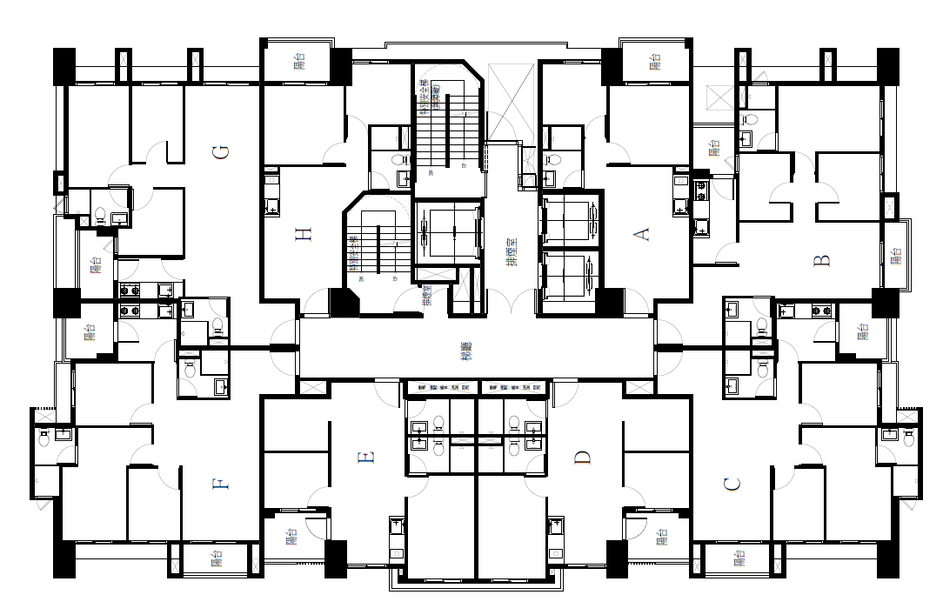
樓層 | A | B | C | D | E | F | G | H
坪數 | 20.88 | 31.09 | 33.05 | 25.16 | 25.16 | 33.05 | 31.05 | 20.23
19F |  | 80.02萬 |  |  |  |  | 77.05萬
18F |  | 81.53萬 |  |  |  |  | 77.98萬
17F |  |  |  |  |  | 79.36萬 | 76.02萬 | 79.75萬
16F |  |  |  |  |  |  | 77.89萬
15F
14F |  | 79.92萬 |  | 82.51萬 | 82.51萬
13F |  |  | 79.79萬 |  | 81.39萬
12F |  |  |  |  | 79.13萬
11F | 75.97萬 |  |  |  | 80.12萬 |  | 75.44萬
10F | 76.55萬 |  | 75.25萬 |  |  | 73.25萬 | 73.73萬 | 75.95萬
9F |  |  |  | 77.10萬 |  | 74.16萬 | 73.73萬
8F | 74.97萬 |  | 74.64萬 |  |  | 73.76萬 | 72.96萬 | 77.43萬
7F |  |  |  | 78.89萬 |  | 73.46萬 | 72.54萬 | 74.96萬
6F |  |  |  | 75.63萬 |  | 72.71萬 | 72.47萬
5F |  | 76.80萬 | 72.95萬 | 77.50萬 | 77.78萬 | 72.34萬 | 70.93萬 | 74.02萬
4F | 73.20萬 | 76.45萬 | 71.16萬 | 76.27萬 | 73.33萬 | 71.04萬 | 69.96萬 | 75.35萬
3F |  | 75.35萬 | 70.41萬 | 72.97萬 | 75.15萬 | 73.89萬 | 70.70萬 | 73.08萬
2F | 79.90萬 | 80.08萬 | 74.22萬 |  |  | 74.22萬 | 75.86萬
丰藏 本週新增 64 戶
基地位置 | 土城區明德段11地號
投資建設 | 家泰建設、嘉潤建設 | 開案時間 | 114.06.30
建築設計 | 曾聰憲建築師 | 建築結構 | RC
基地面積 | 720.76坪 | 使用分區 | 第二種住宅區
樓層規劃 | 19F / B4F | 併數規劃 | 8併
規劃戶數 | 152戶 | 公設比 | 34.97%
車位規劃 | 154車 | 坪數規劃 | 20~33坪
房車配比 | 1:1.01 | 車位價格 | 255~290萬
九月: 2戶
十月: 12戶
十一月: 4戶
十二月: 3戶
一月: 4戶
二月: 3戶

Slide 3
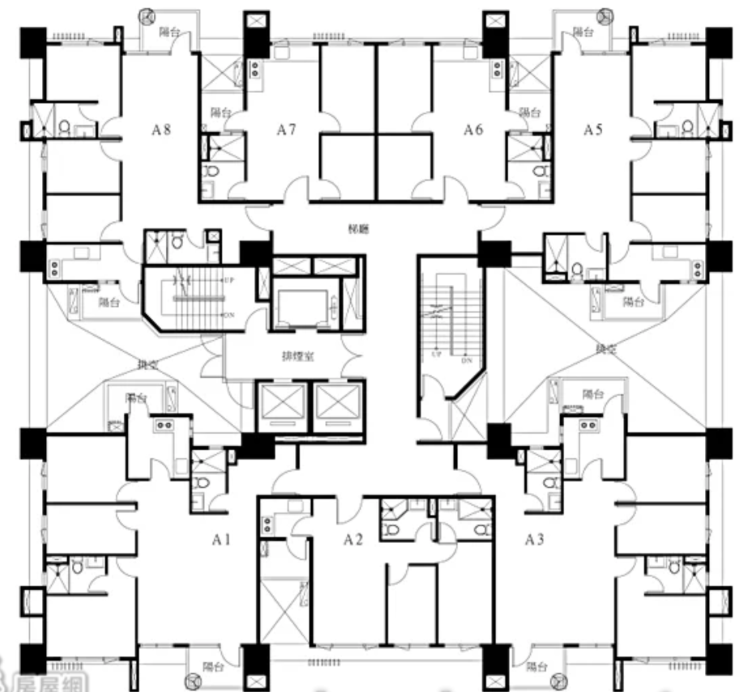
樓層 | A1 | A2 | A3 | A5 | A6 | A7 | A8
坪數 | 44.13 | 25.67 | 44.07 | 37.46 | 20.67 | 20.67 | 36.98
19F
18F
17F
16F
15F
14F
13F |  | 83.17萬
12F |  | 82.12萬
11F |  | 82.04萬
10F |  | 77.29萬 |  |  | 76.44萬 | 77.02萬
9F | 70.36萬 | 72.85萬 | 77.33萬 | 70.60萬 | 79.00萬 | 76.54萬 | 71.11萬
8F | 71.94萬 | 74.64萬 | 71.88萬 | 75.38萬 | 75.04萬 | 75.86萬 | 70.71萬
7F | 71.56萬 | 72.54萬 |  | 76.17萬 | 71.02萬 | 76.25萬 | 70.52萬
6F | 75.91萬 | 74.48萬 |  | 74.34萬 | 73.63萬 | 75.28萬
5F |  | 74.29萬 | 72.07萬 | 72.07萬 |  | 72.71萬
4F |  | 74.21萬 |  |  | 76.68萬
3F |  | 74.02萬 |  |  | 70.68萬 | 76.00萬
2F |  | 82.12萬
台信琢岳 本週新增 2 戶
基地位置 | 土城區明德段11地號
投資建設 | 台信建設 | 開案時間 | 113.06.13
建築設計 | 李立夫建築師 | 建築結構 | RC
基地面積 | 705.5坪 | 使用分區 | 第二種住宅區
樓層規劃 | 19F / B5F | 併數規劃 | 7併
規劃戶數 | 128戶 | 公設比 | 34%
車位規劃 | 140車 | 坪數規劃 | 20~44坪
房車配比 | 1:1.09 | 車位價格 | 235~290萬
十月: 0戶
十一月: 0戶
十二月: 0戶
一月: 0戶
二月: 0戶
三月: 1戶

Slide 4
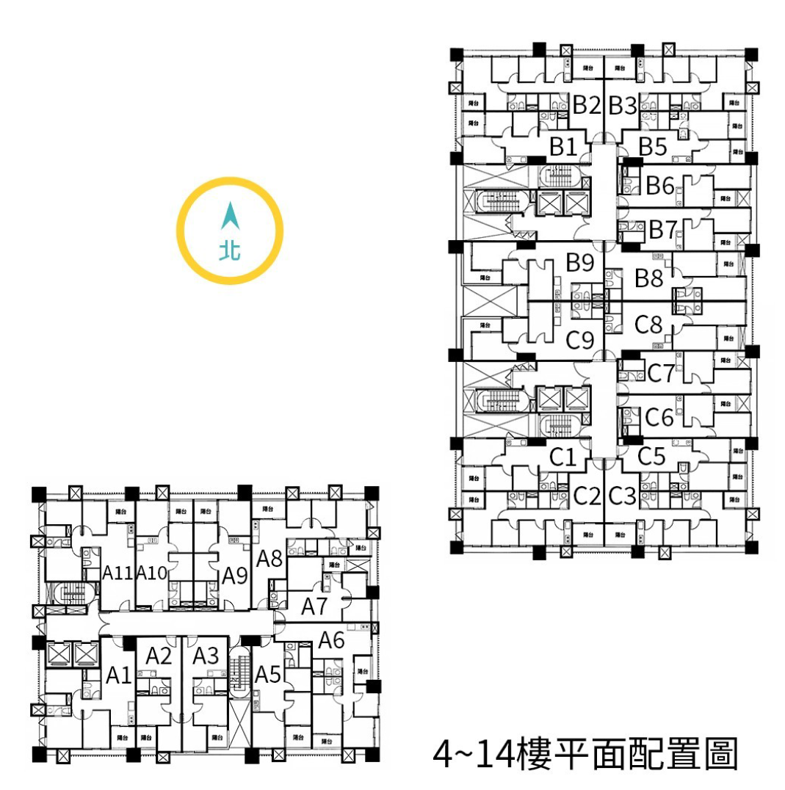
樓層 | A1 | A2 | A3 | A5 | A6 | A7 | A8 | A9 | A10 | A11
坪數 | 28.35 | 17.55 | 17.7 | 22.01 | 28.89 | 19.42 | 26.99 | 21.09 | 20.87 | 28.37
15F | 49.81萬 |  |  | 68.83萬 | 51.02萬 | 54.43萬 | 55.79萬 | 71.02萬 | 67.56萬 | 54.63萬
14F | 53.97萬 |  | 71.65萬 | 66.11萬 | 64.21萬 | 54.48萬 | 53.69萬 | 67.23萬 | 55.97萬 | 52.24萬
13F | 52.66萬 | 70.83萬 | 69.45萬 | 57.93萬 | 56.76萬 | 53.81萬 | 53.91萬 | 62.96萬 | 59.42萬 | 51.95萬
12F | 52.49萬 | 70.66萬 |  | 63.29萬 | 52.96萬 | 53.81萬 | 53.35萬 | 68.98萬 | 55.44萬 | 51.92萬
11F | 52.98萬 | 69.52萬 | 68.83萬 | 61.61萬 | 52.51萬 | 53.40萬 | 50.72萬 | 54.99萬 | 52.90萬 | 51.53萬
10F | 49.10萬 | 65.14萬 | 64.87萬 | 53.84萬 | 51.99萬 | 53.35萬 | 50.61萬 | 52.34萬 | 52.76萬 | 51.46萬
9F | 49.45萬 | 64.28萬 | 65.21萬 | 53.61萬 | 51.74萬 |  | 50.5萬 | 51.96萬 | 52.61萬 | 51.21萬
8F | 49.73萬 | 67.76萬 | 64.42萬 | 52.93萬 | 50.12萬 |  |  | 51.91萬 | 52.37萬 | 50.83萬
7F | 49.56萬 | 62.57萬 | 62.73萬 | 55.34萬 | 51.23萬 |  | 49.98萬 | 51.58萬 | 51.85萬 | 50.76萬
6F | 48.18萬 | 59.15萬 | 60.46萬 | 50.43萬 | 51.05萬 | 52.42萬 | 49.91萬 | 51.25萬 | 51.65萬 | 50.58萬
5F | 48.01萬 | 63.25萬 | 64.31萬 | 52.48萬 | 48.98萬 | 52.21萬 | 49.39萬 | 51.06萬 | 51.46萬
4F | 48.96萬 | 50.60萬 | 60.35萬 | 49.80萬 | 48.80萬 | 51.80萬 |  | 50.58萬 | 50.07萬 | 49.98萬
3F | 51.92萬 | 68.95萬 | 55.49萬 | 53.88萬 | 49.05萬 | 52.01萬 | 49.09萬 | 50.68萬 | 51.27萬 | 50.19萬
2F | 64.20萬 | 67.87萬 |  | 66.33萬 | 51.92萬 | 67.76萬 | 49.04萬 | 52.53萬 | 50.94萬 | 49.59萬
紅布朗花園 本週新增 0 戶
基地位置 | 土城區明德段360地號
投資建設 | 茂德、眾德 | 開案時間 | 111.12.15
建築設計 | 陳朝雄建築師 | 建築結構 | RC
基地面積 | 1335坪 | 使用分區 | 第二種住宅區
樓層規劃 | 15F / B6F | 併數規劃 | 10併、8併
規劃戶數 | 373戶 | 公設比 | 34.5%
車位規劃 | 395車 | 坪數規劃 | 17~29坪
房車配比 | 1:1.05 | 車位價格 | 225~270萬

Slide 5
樓層 | B1 | B2 | B3 | B5 | B6 | B7 | B8 | B9 | C1 | C2 | C3 | C5 | C6 | C7 | C8 | C9
坪數 | 21.46 | 29.48 | 29.48 | 21.24 | 18.15 | 18.16 | 23.96 | 25.14 | 21.46 | 29.48 | 29.48 | 21.24 | 18.15 | 18.16 | 23.96 | 25.14
15F | 52.94萬 | 51.83萬 | 67.84萬 | 69.22萬 | 70.25萬 |  |  |  | 67.29萬 |  |  |  | 70.41萬
14F | 56.57萬 | 62.75萬 | 68.01萬 | 70.17萬 | 65.56萬 | 70.76萬 |  |  | 61.98萬 |  |  | 71.20萬 | 65.84萬 | 70.10萬
13F | 68.27萬 |  | 50.74萬 | 68.99萬 | 56.69萬 | 69.94萬 |  |  | 59.41萬 | 67.84萬 | 67.84萬 | 71.67萬 | 60.61萬 | 70.21萬
12F | 55.22萬 | 67.50萬 | 67.16萬 | 69.69萬 | 56.53萬 | 68.84萬 | 69.29萬 |  | 56.85萬 |  | 67.26萬 | 69.18萬 | 53.11萬 | 69.94萬
11F | 51.03萬 | 52.41萬 | 67.26萬 | 55.10萬 | 55.70萬 | 65.09萬 | 55.93萬 |  | 57.18萬 | 63.26萬 | 57.05萬 | 56.60萬 | 62.42萬 | 57.88萬
10F | 51.73萬 | 50.91萬 | 51.73萬 | 63.10萬 | 53.17萬 | 56.23萬 | 55.51萬 |  | 56.25萬 | 53.63萬 | 50.74萬 | 57.45萬 | 53.94萬 | 54.52萬 |  | 63.40萬
9F | 51.17萬 | 50.57萬 | 55.36萬 | 51.09萬 | 52.89萬 | 53.09萬 | 55.01萬 |  | 54.52萬 | 53.19萬 | 49.56萬 | 58.91萬 |  | 59.31萬 | 63.57萬 | 68.34萬
8F | 50.89萬 | 50.54萬 |  | 54.15萬 | 52.67萬 | 56.34萬 | 50.51萬 |  | 52.56萬 | 53.66萬 | 50.20萬 | 52.69萬 |  | 56.83萬 | 68.79萬 | 67.22萬
7F | 51.40萬 | 50.23萬 | 54.17萬 | 54.15萬 | 52.51萬 | 55.62萬 | 54.55萬 |  | 54.57萬 | 52.74萬 | 52.07萬 | 52.55萬 |  | 55.51萬 | 55.18萬 | 68.02萬
6F | 51.07萬 | 49.73萬 | 64.11萬 | 55.57萬 | 52.34萬 | 54.41萬 | 51.47萬 | 68.02萬 | 51.82萬 | 52.24萬 | 52.03萬 | 54.63萬 | 55.17萬 | 55.01萬 | 55.60萬 | 54.02萬
5F | 50.42萬 | 50.37萬 | 64.11萬 | 53.97萬 | 51.13萬 | 51.87萬 | 53.64萬 |  | 51.35萬 | 56.24萬 | 49.62萬 | 55.43萬 | 51.74萬 | 54.52萬 |  | 51.07萬
4F | 52.24萬 | 64.04萬 | 65.74萬 | 65.55萬 | 51.57萬 | 51.49萬 | 68.79萬 | 67.22萬 | 51.17萬 |  | 60.44萬 | 66.63萬 | 52.34萬 | 51.76萬
3F | 51.73萬 | 52.07萬 | 65.02萬 | 65.93萬 | 51.52萬 | 52.32萬 | 51.55萬 | 50.28萬 | 51.54萬 |  | 62.41萬 | 51.71萬 | 52.34萬 | 60.47萬 |  | 51.71萬
2F | 61.48萬 |  | 65.51萬 | 67.10萬 | 65.45萬 | 62.56萬 |  |  | 52.63萬 | 60.18萬 |  | 67.00萬 | 58.95萬 | 64.05萬 | 58.74萬
十月: 0戶
十一月: 5戶
十二月: 5戶
一月: 5戶
二月: 5戶
三月: 2戶

Slide 6
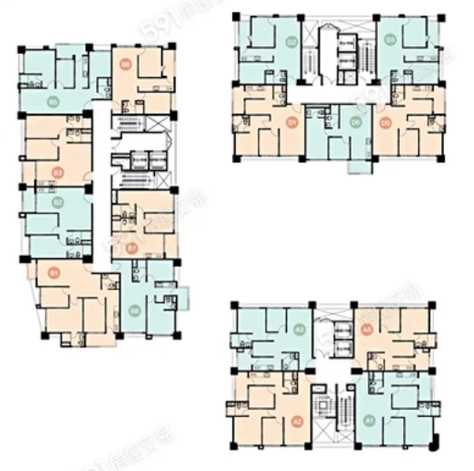
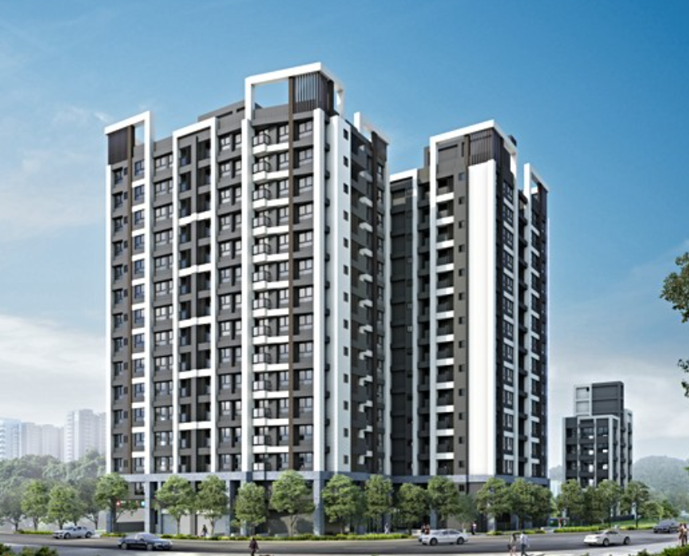
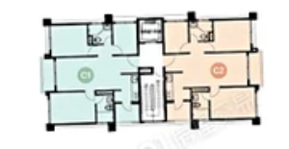
寶佳淳青 本週新增 0 戶
基地位置 | 土城區明德段360地號
投資建設 | 寶佳建設 | 開案時間 | 113.06.05
建築設計 | 蔡智勸建築師 | 建築結構 | RC
基地面積 | 1283.94坪 | 使用分區 | 第二種住宅區
樓層規劃 | 5F、15F / B4F | 併數規劃 | 7併、5併、4併
規劃戶數 | 234戶 | 公設比 | 33~35%
車位規劃 | 249車 | 坪數規劃 | 24~38坪
房車配比 | 1:1.06 | 車位價格 | 210~300萬

Slide 7
樓層 | A1 | A2 | A3 | A5 | B1 | B2 | B3 | B5 | B6 | B7 | B8 | C1 | C2 | D1 | D2 | D3 | D5 | D6
坪數 | 34.57 | 34.61 | 28.77 | 28.85 | 37.75 | 27.93 | 28.46 | 33.77 | 24.71 | 25.5 | 26.82 | 30.54 | 30.54 | 29.07 | 25.72 | 25.71 | 29.07 | 24.04
15F |  | 57.07萬 |  | 58.37萬 | 53.30萬 | 58.26萬 |  |  | 58萬 |  |  |  |  |  | 59.96萬 | 59.79萬
14F | 57.39萬 | 57.76萬 | 56.02萬 | 59.27萬 | 54.46萬 |  |  |  | 58.73萬 | 60.74萬 | 55.52萬 |  |  | 55.52萬 | 57.62萬 | 57.85萬
13F | 57.39萬 | 57.44萬 | 55.36萬 | 58.96萬 | 53.59萬 |  |  |  | 57.39萬 |  | 55.22萬 |  |  | 55.21萬 | 55.75萬 | 55.78萬
12F | 59.5萬 | 53.83萬 | 55.36萬 | 58.68萬 | 55.84萬 |  | 59.38萬 |  | 59.5萬 |  | 62.72萬 |  |  | 54.9萬 | 55.4萬 | 55.47萬 | 58.41萬 | 64.36萬
11F |  |  | 55.08萬 | 58.37萬 | 56.87萬 | 58.26萬 | 57.36萬 |  | 56.74萬 | 59.84萬 | 60.89萬 |  |  | 54.52萬 | 55.09萬 | 55.12萬 | 58.03萬 | 59.87萬
10F |  |  |  |  | 50.94萬 |  |  |  | 58.64萬
9F |  |  |  |  | 58.75萬 |  |  |  | 58.32萬 |  |  |  |  |  |  |  |  | 60.99萬
8F |  | 53.45萬 |  |  |  |  |  |  | 60.99萬
7F |  |  |  |  |  |  |  |  | 58萬 |  |  |  |  |  | 58.74萬
6F |  |  |  |  |  | 58.98萬 | 57.97萬 |  | 59.86萬 |  |  |  |  | 55.04萬 | 59.79萬 |  |  | 50.8萬
5F |  | 53.28萬 | 57.96萬 | 58.16萬 | 59.15萬 | 59.05萬 | 59.03萬 | 52.42萬 | 55.97萬 | 56.47萬 | 54.36萬 | 48.26萬 | 47.77萬 | 54.42萬 | 54.35萬 | 54.38萬 | 54.42萬 | 54.08萬
4F | 56.55萬 |  | 56.71萬 | 57.57萬 | 58.04萬 |  |  | 54.32萬 | 55.33萬 | 55.88萬 | 55.18萬 | 53.04萬 | 52.55萬 | 53.73萬 | 53.69萬 | 53.72萬 | 53.73萬 | 63.65萬
3F | 56.38萬 | 56.34萬 | 56.99萬 | 57.33萬 | 55.81萬 |  | 58.36萬 | 54.11萬 | 55.65萬 | 56.16萬 |  | 51.5萬 | 52.84萬 | 54.04萬 | 54.04萬 | 54.07萬 |  | 56.66萬
2F |  |  | 56.75萬 | 57.09萬 |  |  |  | 52.45萬 | 56.99萬 |  |  | 52.74萬 | 54.77萬 | 53.42萬 | 53.38萬 | 53.45萬 | 53.42萬 | 58.74萬
十月: 2戶
十一月: 4戶
十二月: 4戶
一月: 4戶
二月: 4戶
三月: 1戶

Slide 8
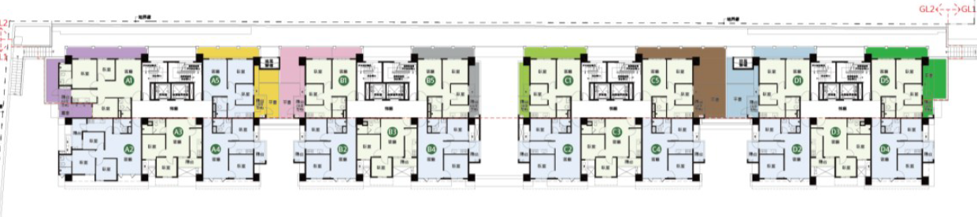
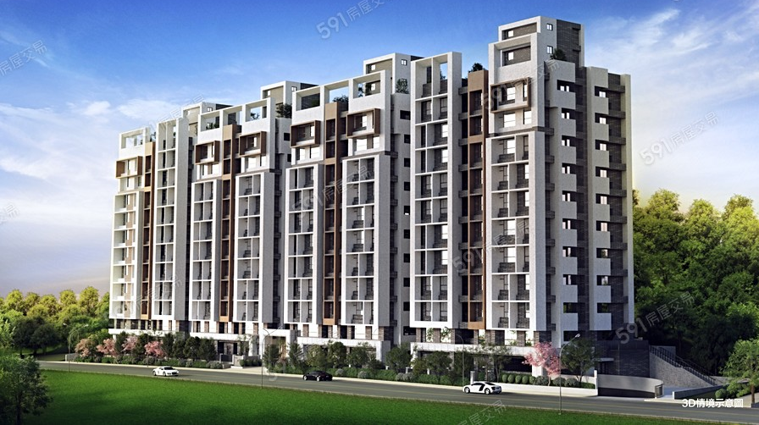
松陽馥麗 本週新增 0 戶
基地位置 | 土城區永寧一段5地號
投資建設 | 宸實建設 | 開案時間 | 113.06.02
建築設計 | 周劍平建築師 | 建築結構 | RC
基地面積 | 1333坪 | 使用分區 | 第二種住宅區
樓層規劃 | 11F / B4F | 併數規劃 | 5併
規劃戶數 | 211戶 | 公設比 | 34.06%
車位規劃 | 127車 | 坪數規劃 | 22~32坪
房車配比 | 1:0.6 | 車位價格 | 210~240萬
*以上單價皆含3萬/坪全室裝潢

Slide 9
樓層 | A1 | A2 | A3 | A4 | A5 | B1 | B2 | B3 | B4 | B5 | C1 | C2 | C3 | C4 | C5 | D1 | D2 | D3 | D4 | D5
坪數 | 31.55 | 32.42 | 22.97 | 25.11 | 22.87 | 22.84 | 24.9 | 22.84 | 24.87 | 22.67 | 22.84 | 24.9 | 22.84 | 24.87 | 22.67 | 22.84 | 24.9 | 22.84 | 24.87 | 22.67
11F |  | 70.56萬
10F | 71.32萬 | 69.85萬 |  | 74.88萬
9F | 70.94萬 | 69.27萬 |  |  |  |  |  |  |  |  | 74.85萬 |  |  |  | 75.33萬
8F | 70.05萬 | 68.74萬 |  | 73.88萬 |  |  |  |  |  |  | 74.77萬 |  |  |  | 74.98萬
7F | 69.29萬 | 69.02萬 | 73.34萬 | 73.84萬 |  |  |  |  |  |  | 74.42萬 |  |  |  | 74.63萬 |  |  |  |  | 75.69萬
6F | 68.97萬 | 68.71萬 |  | 73.68萬 | 74.03萬 |  |  |  |  |  | 74.2萬 |  |  |  | 74.32萬 |  |  |  |  | 75.38萬
5F | 68.66萬 | 68.16萬 | 72.6萬 | 72.97萬 | 73.64萬 |  |  |  |  |  | 73.54萬 |  |  |  | 73.66萬
4F | 68.72萬 | 67.76萬 |  | 73.09萬 | 73.72萬 |  |  |  |  |  | 73.54萬 |  |  |  | 73.66萬
3F | 68.31萬 | 67.85萬 |  |  | 73.02萬 |  |  |  |  |  | 73.54萬 |  |  |  | 72.78萬
2F | 68.78萬 | 66.75萬 |  |  | 72.59萬 |  |  |  |  |  |  |  | 72.21萬 |  | 73.13萬
1F | 75.63萬 | 78.94萬
十月: 7戶
十一月: 1戶
十二月: 4戶
一月: 1戶
二月: 4戶
三月: 7戶
*以上單價皆含3萬/坪全室裝潢

Slide 10
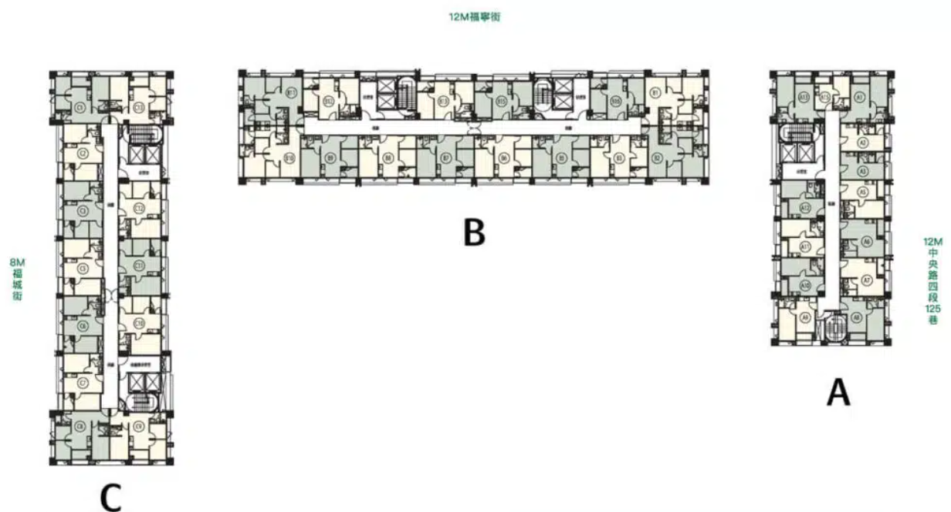
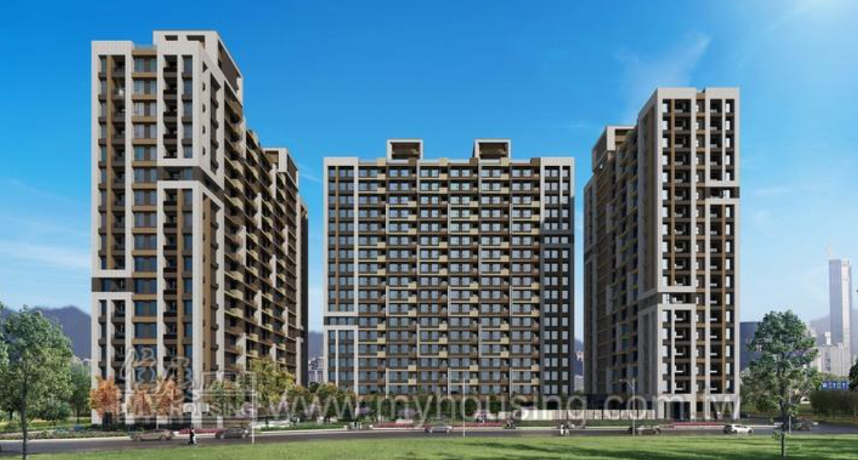
新濠岳 本週新增 0 戶
基地位置 | 土城區明德段11地號
投資建設 | 新濠建設 | 開案時間 | 113.07.29
建築設計 | 朱弘楠建築師 | 建築結構 | RC
基地面積 | 2497坪 | 使用分區 | 第二種住宅區
樓層規劃 | 18F / B5F | 併數規劃 | 12、14、13併
規劃戶數 | 661戶 | 公設比 | 36.8%
車位規劃 | 604車 | 坪數規劃 | 12~29坪
房車配比 | 1:0.93 | 車位價格 | 170~250萬

Slide 11
樓層 | A1 | A2 | A3 | A5 | A6 | A7 | A8 | A9 | A10 | A11 | A12 | A13 | A15 | B1 | B2 | B3 | B5 | B6
坪數 | 18.55 | 12.02 | 12.02 | 15.77 | 16.09 | 15.89 | 17.35 | 16.19 | 16.18 | 16.18 | 15.65 | 18.58 | 11.67 | 28.21 | 29.02 | 23.55 | 23.55 | 23.55
18F | 79.25萬 | 84.54萬 | 84.54萬 | 82.5萬 | 79.54萬 | 79.58萬 |  |  |  |  |  |  | 84.51萬 |  | 78.34
17F | 76.92萬 | 84.2萬 | 81.21萬 |  | 79.23萬 | 79.25萬 |  | 83.77萬 |  |  |  |  | 84.25萬 | 74.03萬
16F |  | 83.96萬 | 83.96萬 |  | 78.92萬 | 78.93萬 | 84.43萬 |  |  |  |  |  | 83.91萬 | 74.24萬
15F |  | 83.46萬 | 83.46萬 |  | 78.42萬 | 78.43萬 | 80.94萬 |  |  |  |  | 75.42萬 | 83.48萬 | 73.25萬 | 77.23萬 | 77.24萬 | 77.24萬 | 77.24萬
14F |  | 82.12萬 | 82.12萬 |  | 78.61萬 | 78.63萬 | 83.65萬 |  |  |  |  |  | 82.11萬 | 71.44萬
13F |  | 81.87萬 | 81.87萬 |  | 78.29萬 | 76.85萬 | 83.37萬 |  |  |  |  |  | 81.85萬
12F | 74.53萬 | 81.54萬 | 81.54萬 |  | 78.05萬 | 78.05萬 | 83.08萬 | 82.04萬 |  |  |  |  | 81.51萬 | 71.83萬
11F |  | 81.21萬 | 81.21萬 | 79.2萬 | 76.24萬 | 76.22萬 | 82.73萬 | 84.78萬 |  | 81.21萬 |  |  | 81.21萬 | 71.55萬 | 76.03萬 | 76.31萬 | 76.31萬 | 76.31萬
10F | 73.76萬 | 80.71萬 | 80.71萬 | 78.76萬 | 77.24萬 | 75.72萬 | 79.27萬 | 84.27萬 | 78.24萬 |  | 78.2萬 |  | 80.74萬 | 70.02萬 | 75.55萬 | 77.54萬 | 75.5萬 | 75.5萬
9F | 73.44萬 | 80.46萬 | 80.46萬 | 75.46萬 | 75.44萬 | 76.93萬 | 78.93萬 | 80.93萬 | 77.93萬 | 77.93萬 |  | 69.93萬 | 77.48萬 | 69.74萬 |  | 77.24萬 | 75.2萬
8F |  | 80.13萬 | 76.8萬 | 73.12萬 | 76.65萬 | 75.15萬 | 78.64萬 | 80.62萬 | 77.64萬 | 77.62萬 | 77.63萬 | 69.66萬 | 77.14萬 |  | 74.92萬 | 74.91萬 | 76.9萬 | 76.9萬
7F | 74.81萬 | 76.8萬 | 76.8萬 | 77.81萬 | 76.31萬 | 74.84萬 | 78.35萬 | 83.34萬 | 77.31萬 | 77.31萬 | 77.31萬 | 69.33萬 | 79.88萬 | 70.13萬 | 74.61萬 | 74.61萬 | 74.61萬 | 74.61萬
6F | 7454萬 | 74.55萬 | 79.55萬 |  | 74.5萬 | 74.27萬 | 81.06萬 | 83.03萬 | 77.01萬 | 77.01萬 | 77.05萬 | 69.07萬 | 74.57萬 | 67.82萬 |  | 74.31萬 |  | 74.31萬
5F | 72.24萬 | 74.22萬 | 76.22萬 | 71.72萬 | 75.69萬 | 74.27萬 | 77.77萬 | 79.76萬 | 76.7萬 | 76.7萬 |  | 70.75萬 | 79.24萬 | 68.53萬 |  | 74.01萬 | 74.01 | 74.01萬
4F | 73.73萬 | 78.71萬 | 75.72萬 |  | 75.19萬 | 73.77萬 | 80.25萬 | 79.26萬 | 77.75萬 | 76.2萬 |  | 68.26萬 | 73.71萬 | 69.03萬
3F |  | 75.47萬 | 73.41萬 | 76.41萬 | 73.39萬 | 73.45萬 |  |  | 75.95萬 | 74.9萬 | 75.9萬 | 67.94萬 | 75.42萬 | 67.72萬 |  | 73.21萬 | 73.21萬
2F | 73.14萬 | 78.13萬 | 78.13萬 |  | 74.66萬 | 73.14萬 |  |  |  |  | 75.65萬 | 69.66萬 | 75.17萬
十月: 7戶
十一月: 4戶
十二月: 1戶
一月: 4戶
二月: 1戶
三月: 4戶

Slide 12
樓層 | B7 | B8 | B9 | B10 | B11 | B12 | B13 | B15 | B16 | C1 | C2 | C3 | C5 | C6 | C7 | C8 | C9 | C10 | C11 | C13
坪數 | 23.55 | 23.55 | 23.55 | 29.29 | 28.09 | 20.98 | 20.96 | 21.54 | 20.35 | 24.84 | 20.53 | 21.81 | 26.1 | 20.66 | 21.4 | 26.1 | 26.79 | 24.22 | 23.36 | 26.51
18F |  |  |  | 78.33萬
17F |  |  |  | 78.02萬 |  |  | 78.02萬
16F | 79.7萬 |  |  | 77.71萬
15F
14F
13F |  |  |  | 76.32萬 |  | 75.65萬 |  |  | 74.65萬
12F |  |  | 76.31萬 | 76.31萬 |  |  | 75.34萬 |  | 74.3萬 |  |  |  |  |  | 75.58萬 |  | 76.61萬
11F | 76.01萬 |  |  |  |  | 73.03萬 | 74.3萬 | 75.03萬 | 74.01萬 |  |  |  |  |  | 74.48萬 |  | 76.31萬
10F | 74.52萬 |  | 75.5萬 | 77.54萬 | 71.52萬 | 74.51萬 | 74.01萬 | 72.52萬 | 70.52萬 |  | 75.26萬 |  |  | 74.79萬
9F | 77.24萬 | 75.2萬 | 74.62萬 | 76.31萬 |  | 74.22萬 | 71.21萬 | 74.24萬 | 71.21萬 |  | 74.48萬 | 74.46萬 |  | 74.98萬 | 74.50萬 |  | 74.89萬
8F | 74.91萬 | 74.91萬 | 74.31萬 | 76.93萬 | 70.91萬 | 71.93萬 | 69.93萬 | 71.92萬 | 69.93萬 |  | 74.19萬 | 74.19萬 | 74.17萬 | 74.21萬 | 74.17萬 | 75.17萬 | 74.46萬
7F | 73.63萬 | 74.61萬 | 74.03萬 |  |  | 71.65萬 | 73.63萬 | 71.64萬 | 70.62萬 |  | 73.86萬 |  |  | 73.87萬 | 73.89萬 |  | 74.89萬 |  | 73.89萬
6F | 74.31萬 | 74.31萬 | 73.5萬 |  |  | 71.31萬 | 71.34萬 | 71.32萬 | 69.34萬 | 73.58萬 | 73.61萬 | 73.59萬 |  | 73.58萬 | 73.61萬 |  | 74.59萬 |  | 73.59萬
5F | 73.04萬 | 74.01萬 | 73.21萬 | 73.24萬 |  | 71.03萬 | 71.05萬 | 71.04萬 | 69.04萬 | 73.26萬 | 73.28萬 |  | 74.29萬 | 73.29萬 | 73.29萬 |  | 74.29萬 |  | 73.29萬 | 70.76萬
4F | 73.5萬 | 73.5萬 |  |  |  | 72.5萬 | 72.53萬 | 70.53萬 | 69.54萬 |  |  | 72.76萬 |  |  |  |  |  |  | 72.78萬
3F | 75.2萬 | 72.23萬 |  |  |  | 72.22萬 | 70.24萬 | 72.24萬 | 68.21萬 |  |  |  |  |  |  |  | 73.51萬 | 71.46萬 | 72.49萬
2F |  |  |  |  |  | 71.93萬 | 71.91萬 | 71.92萬 | 68.95萬 |  | 72.2萬 | 72.17萬

Slide 13
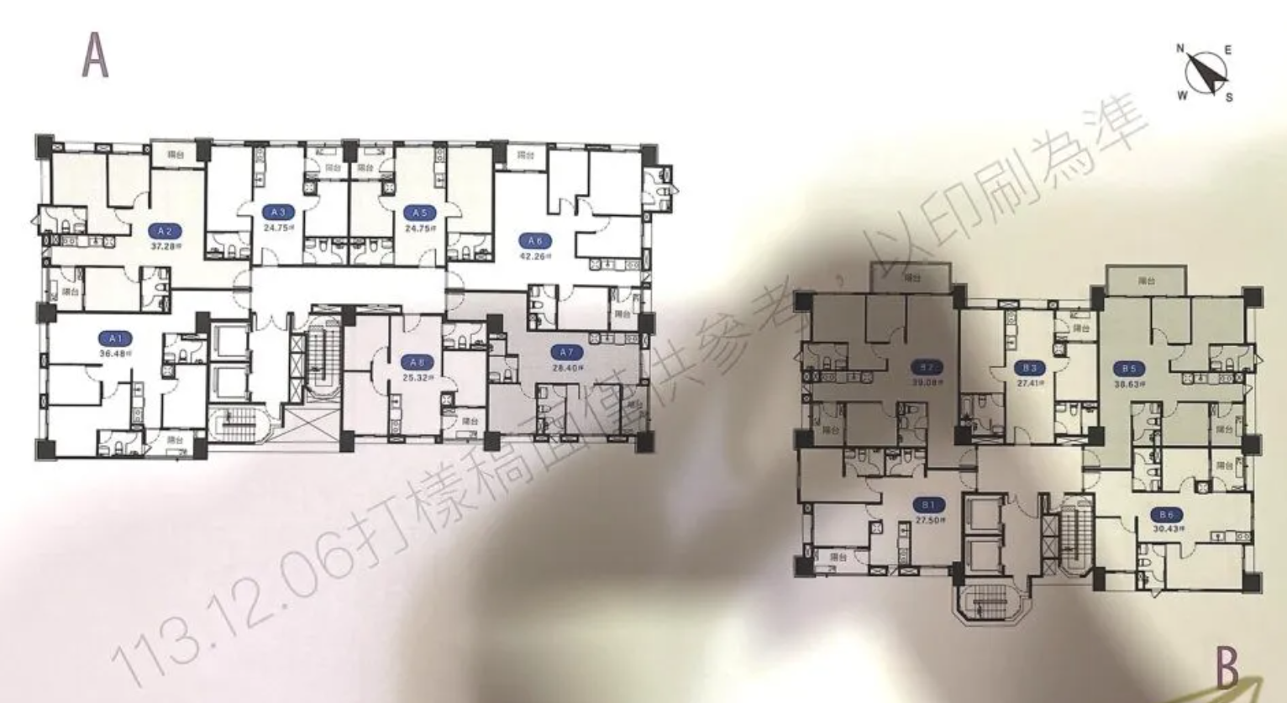
樓層 | A1 | A2 | A3 | A5 | A6 | A7 | A8 | B1 | B2 | B3 | B5 | B6
坪數 | 36.61 | 37.28 | 24.75 | 24.75 | 42.26 | 28.4 | 25.32 | 27.5 | 39.08 | 27.41 | 38.63 | 30.43
14F | 69.98萬
13F | 66.31萬 |  |  |  |  | 65.27萬 | 68.80萬 | 68.25萬 |  |  |  | 71.3萬
12F | 66.01萬 |  |  |  |  | 64.99萬 | 68.49萬 | 67.96萬 |  |  |  | 69.95萬
11F | 65.7萬 |  |  |  |  | 64.67萬 | 68.21萬 | 67.66萬 |  |  |  | 70.68萬
10F | 65.4萬 |  | 73.87萬 | 74.39萬 |  | 64.39萬 | 66.87萬 | 67.37萬 |  |  |  | 70.38萬
9F | 64.09萬 |  |  | 73.06萬 |  | 63.05萬 | 67.58萬 | 66.06萬 |  |  | 72.06萬 | 69.07萬
8F | 63.79萬 | 71.29萬 | 73.26萬 | 73.79萬 | 71.29萬 | 63.79萬 | 66.27萬 | 65.77萬 |  | 72.78萬 | 70.77萬 | 68.77萬
7F | 64.5萬 |  | 71.97萬 | 73.46萬 |  | 63.48萬 | 66.98萬 | 65.48萬 |  |  |  | 69.49萬
6F | 64萬 |  | 71.48萬 | 72.98萬 |  | 62.98萬 | 65.48萬 | 64.97萬 |  | 73萬 |  | 69萬
5F | 63.48萬 |  | 71.97萬 | 71.48萬 |  | 62.49萬 | 64.97萬 | 64.46萬 |  |  |  | 67.46萬
4F | 59.48萬 | 67萬 | 67.97萬 | 68.45萬 |  | 58.48萬 | 61.97萬 | 61.48萬 |  | 69.5萬 |  | 64.47萬
3F | 60.99萬 |  | 68.45萬 | 68.98萬 |  | 58.97萬 | 62.48萬 | 61.99萬 |  |  |  | 64.96萬
2F | 60萬 |  | 67.48萬 |  |  | 57.98萬 | 61.46萬 | 68.43萬 |  |  | 68.2萬 | 64.99萬
朗沐 本週新增 0 戶
基地位置 | 土城區永福段70地號
投資建設 | 丞石、薪昇暘 | 開案時間 | 113.11.12
建築設計 | 李立夫建築師 | 建築結構 | RC
基地面積 | 803.96坪 | 使用分區 | 第二種住宅區
樓層規劃 | 14F / B4F | 併數規劃 | 7併 5併
規劃戶數 | 151戶 | 公設比 | 34.88%
車位規劃 | 144車 | 坪數規劃 | 24~42坪
房車配比 | 1:0.95 | 車位價格 | 220~250萬
十月: 6戶
十一月: 2戶
十二月: 1戶
一月: 2戶
二月: 1戶
三月: 5戶

Slide 14
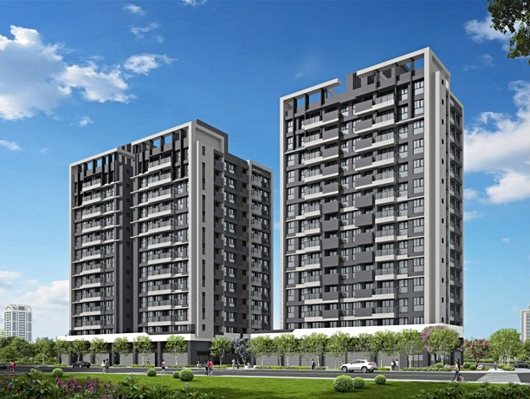
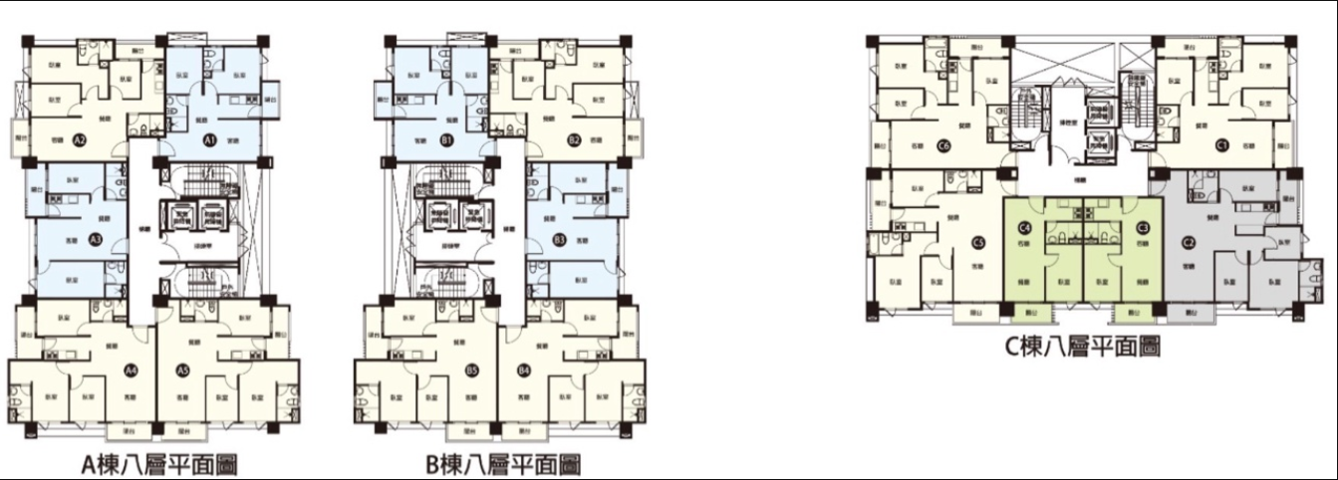
合康雙匯 本週新增 2 戶
基地位置 | 土城區永福段72地號
投資建設 | 合康建設 | 開案時間 | 113.11.26
建築設計 | 閤康聯合 | 建築結構 | RC
基地面積 | 705.5坪 | 使用分區 | 第二種住宅區
樓層規劃 | 14F / B5F | 併數規劃 | 5併、6併
規劃戶數 | 217戶 | 公設比 | 33.5%
車位規劃 | 250車 | 坪數規劃 | 19~43坪
房車配比 | 1:1.15 | 車位價格 | 235~290萬

Slide 15
樓層 | A1 | A2 | A3 | A4 | A5 | B1 | B2 | B3 | B4 | B5 | C1 | C2 | C3 | C4 | C5 | C6
坪數 | 24.91 | 32.98 | 27 | 37 | 37.13 | 24.91 | 32.89 | 27 | 37.01 | 37.13 | 36.6 | 43.45 | 19.2 | 19.2 | 39.99 | 36.96
14F |  |  |  |  |  |  |  |  |  |  |  |  |  |  |  | 56.09萬
13F |  |  |  | 58.05萬 |  | 63.83萬 | 63.00萬 |  | 57.01萬 | 55.76萬 | 63.03萬 |  |  |  | 58.02萬 | 57.90萬
12F | 65.83萬 |  |  |  |  | 65.75萬 |  |  | 57.28萬 | 56.70萬 |  | 59.85萬 |  |  | 58.52萬 | 58.20萬
11F | 64.95萬 |  | 63.03萬 |  |  | 65.15萬 |  |  | 57.09萬 | 56.56萬 |  | 59.16萬 |  |  | 58.34萬 | 57.63萬
10F | 60.94萬 |  |  |  |  | 66.04萬 |  | 65.14萬 | 57.06萬 | 55.81萬 |  |  |  |  | 57.64萬 | 57.66萬
9F | 66.68萬 |  |  |  |  | 65.79萬 | 62.12萬 | 64.80萬 | 56.20萬 | 56.51萬 |  | 59.68萬 |  |  | 57.39萬 | 57.22萬
8F | 65.23萬 |  |  |  | 57.05萬 | 65.75萬 | 61.12萬 | 66.21萬 | 56.74萬 | 55.57萬 |  | 58.42萬 |  |  | 55.04萬 | 57.58萬
7F | 64.63萬 |  |  |  |  | 64.23萬 |  |  | 56.79萬 | 54.19萬 |  | 58.67萬 |  |  |  | 57.79萬
6F | 64.59萬 |  |  |  |  | 64.87萬 | 61.09萬 | 66.21萬 | 56.20萬 | 54.95萬 |  |  | 69.54萬 | 70.17萬 | 57.52萬 | 55.68萬
5F | 64.35萬 |  |  |  |  | 65.35萬 | 61.48萬 | 64.99萬 | 56.42萬 | 54.44萬 |  |  | 69.65萬 | 68.76萬 | 57.14萬 | 57.22萬
4F |  |  |  |  | 56.43萬 | 64.43萬 |  |  | 55.66萬 | 55.08萬 |  |  |  | 69.70萬 | 56.17萬 | 52.65萬
3F |  |  |  |  |  | 64.23萬 |  | 61.47萬 | 56.96萬 | 55.41萬 |  |  |  |  | 56.27萬 | 56.20萬
2F |  |  |  |  |  |  |  |  | 55.90萬 |  |  | 60.54萬
十月: 3戶
十一月: 11戶
十二月: 4戶
一月: 11戶
二月: 4戶
三月: 8戶

Slide 16
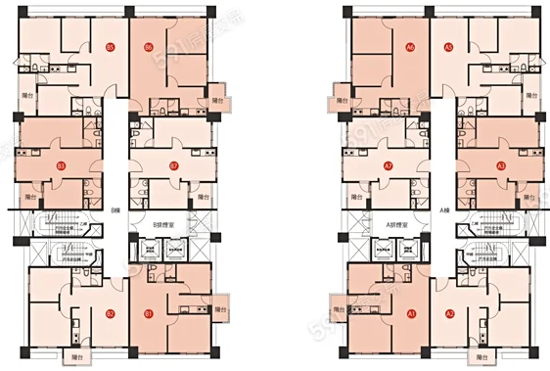
樓層 | A1 | A2 | A3 | A5 | A6 | A7 | B1 | B2 | B3 | B5 | B6 | B7
坪數 | 25.15 | 26.17 | 24.52 | 33.09 | 26.6 | 24.52 | 25.15 | 26.17 | 24.52 | 33.09 | 19.2 | 19.2
15F |  |  |  |  |  |  | 60.55萬
14F |  |  |  | 60.68萬
13F |  | 60.83萬
12F |  | 60.76萬 |  | 61.35萬
11F
10F
9F |  |  |  |  |  |  | 61.86萬
8F |  | 60.49萬 |  |  | 63.38萬 |  | 61.7萬 | 61.29萬
7F | 60.72萬 | 59.92萬 | 61.01萬 |  | 65.52萬 |  | 60.72萬 | 60.76萬 | 61.38萬 | 60.38萬
6F | 60.72萬 |  |  |  |  |  | 60.36萬 | 59.99萬
5F | 60.56萬 | 59.3萬 |  |  | 61.58萬 |  | 60.48萬 | 60.07萬 |  |  | 61.61萬
4F | 58.84萬 |  |  | 58.33萬 | 60.9萬 |  | 58.84萬 | 59.15萬 | 59.79萬 |  | 61.09萬
3F |  | 57.7萬 |  |  |  |  | 58.82萬
2F |  |  |  |  |  |  | 58.05萬 |  |  | 55.91萬
和耀美家雅居 本週新增 0 戶
基地位置 | 土城區永福段72地號
投資建設 | 和耀建設 | 開案時間 | 114.04.21
建築設計 | 閤康聯合 | 建築結構 | RC
基地面積 | 738.84坪 | 使用分區 | 住宅區
樓層規劃 | 15F / B5F | 併數規劃 | 6併
規劃戶數 | 175戶 | 公設比 | 34.5%
車位規劃 | 139車 | 坪數規劃 | 24~33坪
房車配比 | 1:0.79 | 車位價格 | 195~250萬
十月: 3戶
十一月: 3戶
十二月: 4戶
一月: 1戶
二月: 1戶
三月: 4戶

Slide 17
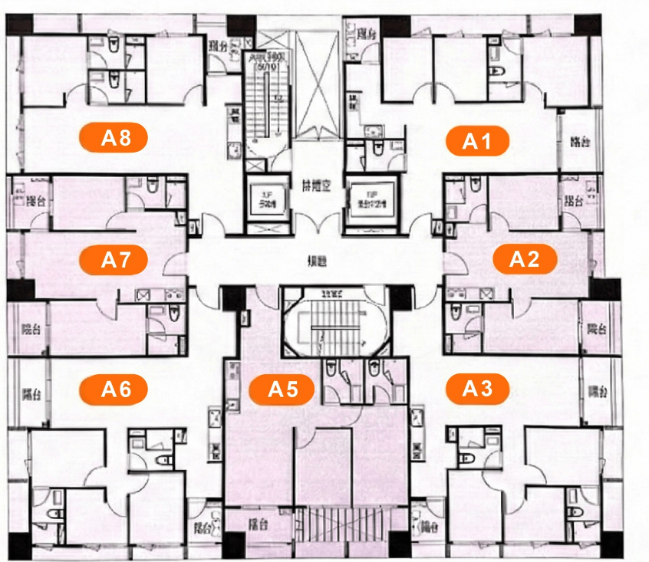
樓層 | A1 | A2 | A3 | A5 | A6 | A7 | A8
坪數 | 35.65 | 25.57 | 36.49 | 29.66 | 36.19 | 27.19 | 31.59
14F | 79.42萬
13F
12F
11F
10F
9F
8F |  |  |  |  |  | 77.29萬
7F
6F
5F |  | 77.34萬
4F |  |  |  |  |  | 73.25萬
3F | 71.74萬 | 75.85萬 | 71.28萬 |  |  | 72.99萬
2F |  | 74.21萬 |  | 72.24萬 |  | 72.44萬
迴東騰 本週新增 0 戶
基地位置 | 土城區永福段72地號
投資建設 | 東峻建設 | 開案時間 | 114.10.03
建築設計 | 邱垂睿、趙奕翔 | 建築結構 | RC
基地面積 | 562.07坪 | 使用分區 | 住宅區
樓層規劃 | 14F / B4F | 併數規劃 | 7併
規劃戶數 | 90戶 | 公設比 | 35%
車位規劃 | 95車 | 坪數規劃 | 25~36坪
房車配比 | 1:1.05 | 車位價格 | 220萬
十月: 0戶
十一月: 4戶
十二月: 3戶
一月: 4戶
二月: 0戶
三月: 1戶

Slide 18
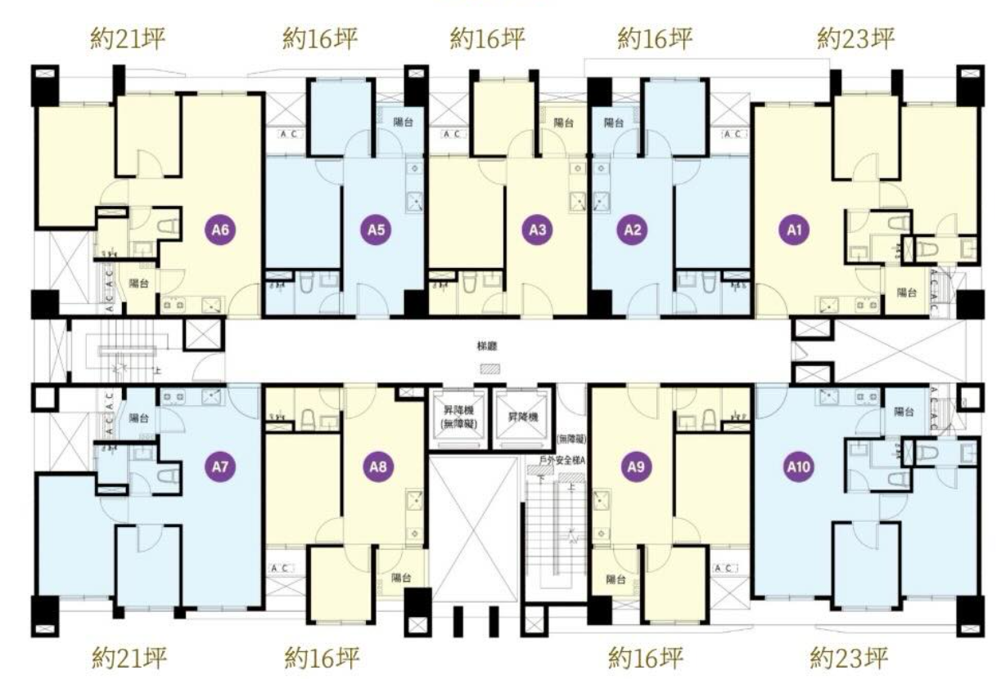
天好運0本週新增 0 戶
樓層 | A1 | A2 | A3 | A5 | A6 | A7 | A8 | A9 | A10
坪數 | 23 | 16.74 | 16.74 | 16.74 | 21 | 21 | 16.74 | 16.74 | 23
10F
9F
8F |  |  |  | 74.36萬
7F
6F
5F |  |  |  | 73.46萬
4F
3F |  |  |  | 72.86萬
2F
基地位置 | 土城區永福段72地號
投資建設 | 福美國際 | 開案時間 | 115.03
建築設計 | 興聖建築 | 建築結構 | RC
基地面積 | 325.89坪 | 使用分區 | 住宅區
樓層規劃 | 10F / B3F | 併數規劃 | 9併
規劃戶數 | 83戶 | 公設比 | 35.4%
車位規劃 | 38車 | 坪數規劃 | 16~23坪
房車配比 | 1:0.46 | 車位價格 | 230~260萬
三月: 3戶

Slide 19
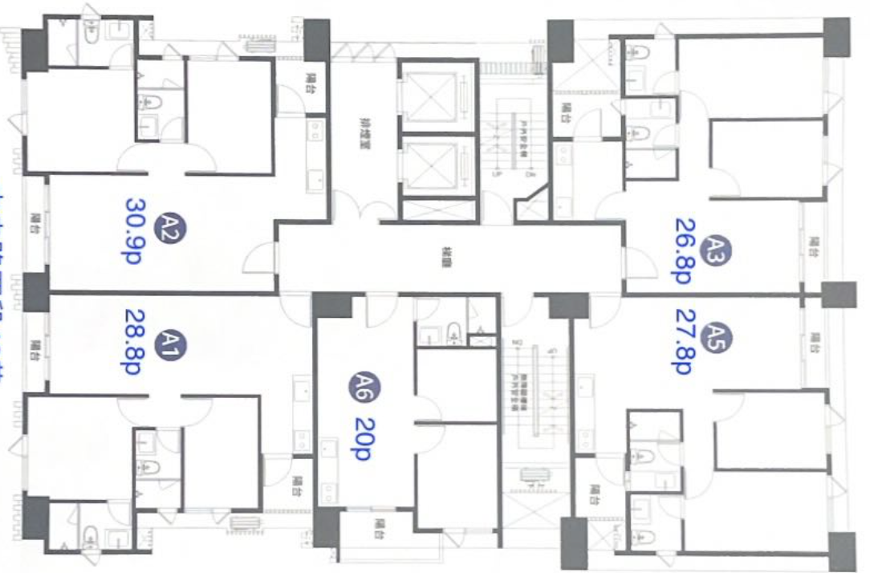
樓層 | A1 | A2 | A3 | A5 | A6
坪數 | 28.8 | 30.9 | 26.8 | 27.8 | 20
14F
13F
12F
11F |  |  | 72.54萬
10F |  | 71.07萬 | 71.80萬 |  | 75.90萬
9F |  |  |  | 71.90萬
8F
7F | 71.37萬
6F |  |  | 68.38萬
5F |  |  | 67.63萬 |  | 68.68萬
4F | 69.29萬 |  | 67.56萬 | 68.13萬
3F |  |  | 67.52萬
2F |  | 67.36萬
1F | (42坪) | (41坪)
若水秧翠 本週新增 0 戶
基地位置 | 土城區永福段72地號
投資建設 | 若水環境 | 開案時間 | 115.03
建築設計 | 大心、丹下建築 | 建築結構 | RC
基地面積 | 411.53坪 | 使用分區 | 住宅區
樓層規劃 | 14F / B3F | 併數規劃 | 5併
規劃戶數 | 68戶 | 公設比 | 35%
車位規劃 | 49車 | 坪數規劃 | 20~41坪
房車配比 | 1:0.72 | 車位價格 | 230~260萬
三月: 14戶

